Slide 1


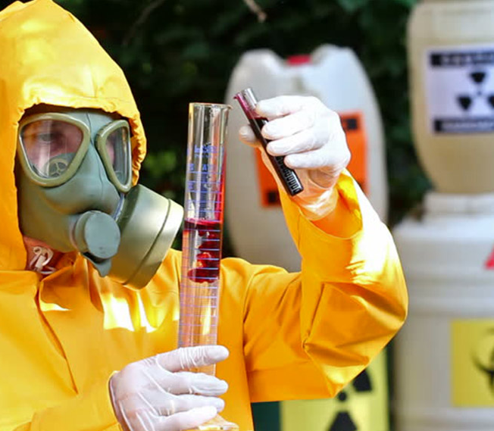

RECONOCIMIENTO DE
MATERIALES PELIGROSOS

Slide 2


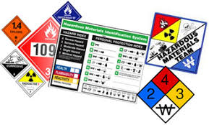
RECONOCIMIENTO DE MATERIALES PELIGROSOS
Consiste en concluir la posible o segura existencia de un MATPEL, por la observación de elementos presentes en la escena, pero sin poder obtener su nombre.

Slide 3

RECONOCIMIENTO DE MATERIALES PELIGROSOS
Las cuatro posibilidades para el RECONOCIMIENTO de un material peligroso son:
A. Localización del incidente.
B. Forma del contenedor.
C. Diamante (NFPA); Placas y etiquetas
(DOT; ADR; CEE; MERCOSUR) y marcas corporativas.
D. Características detectables por los sentidos.

Slide 4
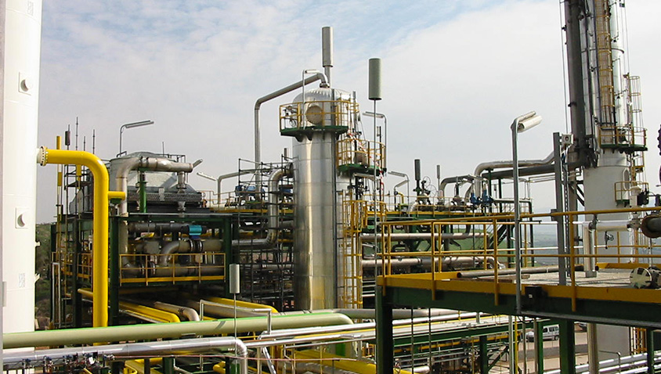
RECONOCIMIENTO DE MATERIALES PELIGROSOS
A. Localización del incidente
Plantas químicas, Universidades y Centros de investigación, expendios de combustibles o de plaguicidas, colegios, hospitales, ferreterías, pinturerías, droguerías, son todas instalaciones compatibles con la presencia de materiales peligrosos.

Slide 5
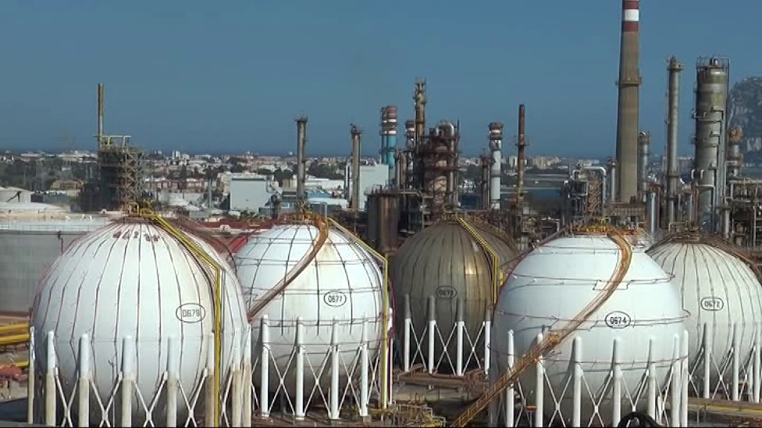
B. Forma del contenedor
Es posible sospechar o detectar de la presencia de MATPEL por medio de la apreciación de las formas, colores y diseños de los contenedores, sean fijos o de transporte, por su ubicación y por su uso. Estas características suelen responder a normas pero como no todas son de cumplimiento obligatorio la información no siempre es confiable.

Slide 6
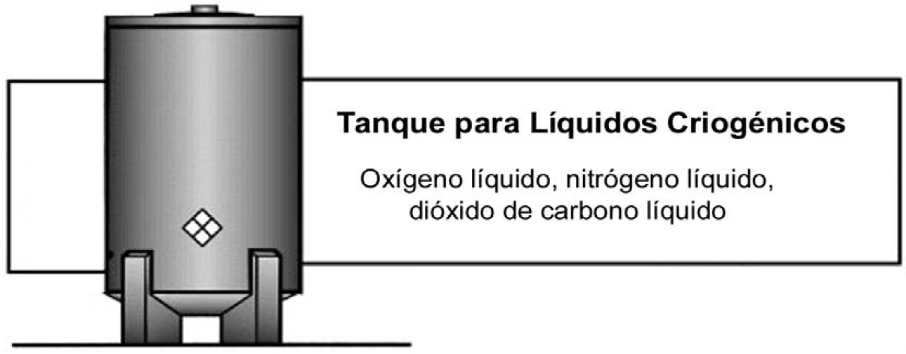
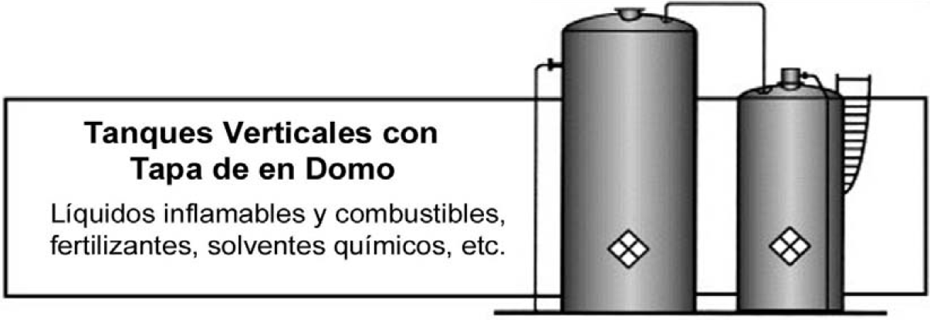
B. FORMA DEL CONTENEDOR
DIAGRAMAS DE TANQUES FIJOS

Slide 7
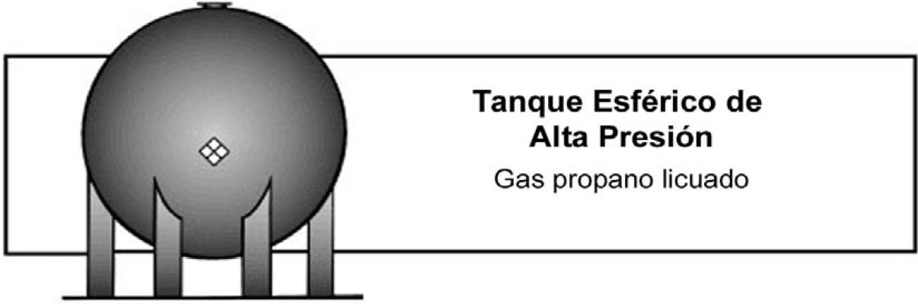
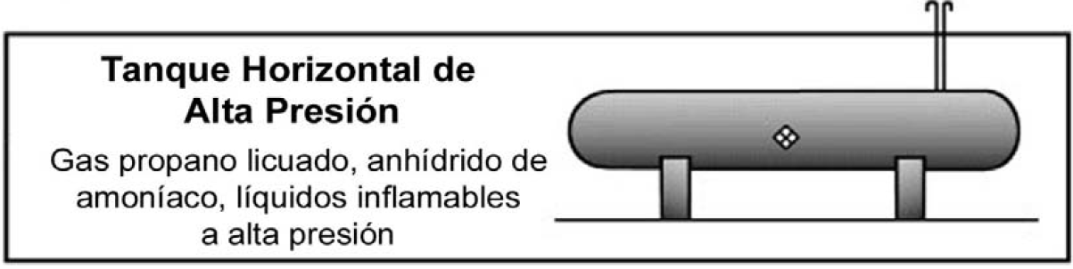
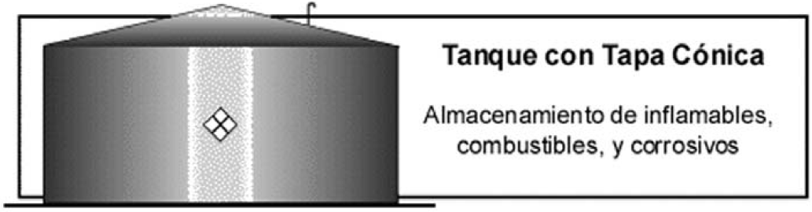
B. FORMA DEL CONTENEDOR
DIAGRAMAS DE TANQUES FIJOS

Slide 8
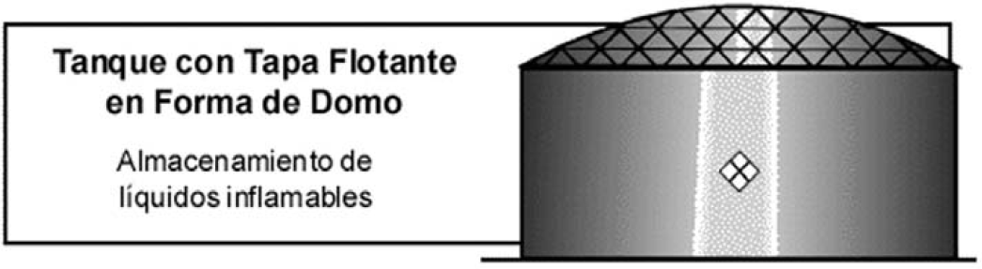
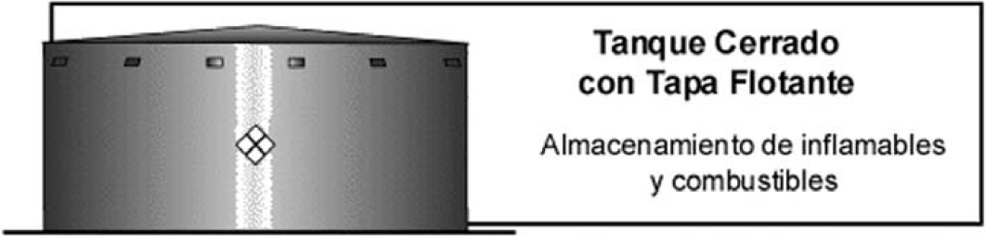
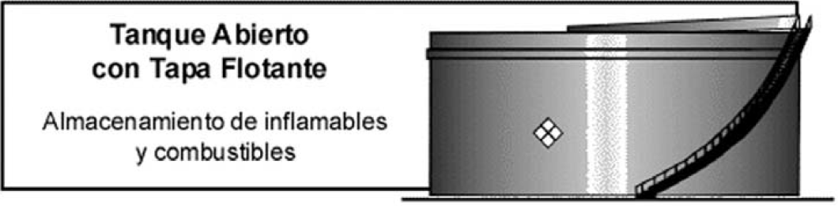
B. FORMA DEL CONTENEDOR
DIAGRAMAS DE TANQUES FIJOS

Slide 9
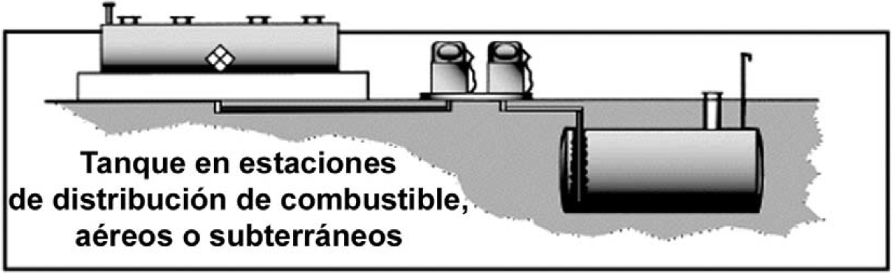
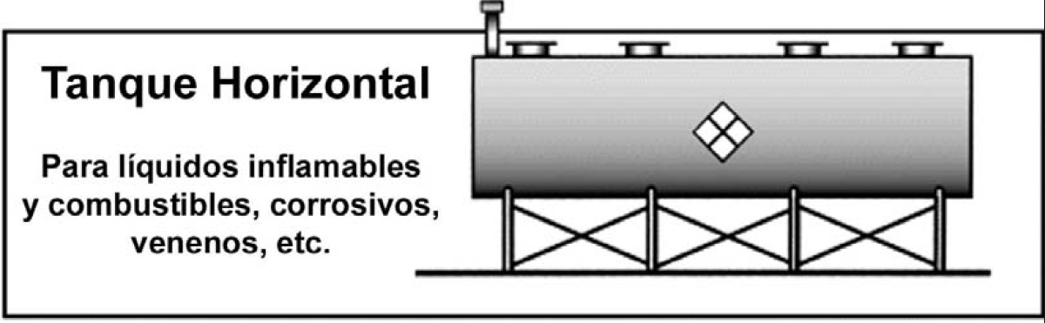
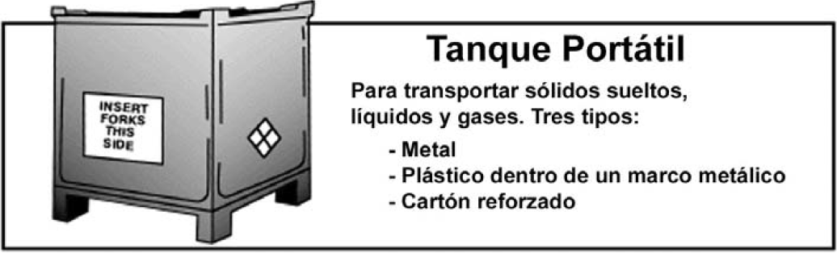

Slide 10
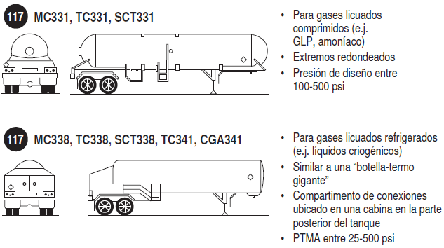
RECONOCIMIENTO DE MATERIALES PELIGROSOS
B. Forma del contenedor
Diagramas de identificación para remolques
PTMA: Presión de Trabajo Máxima Admisible.

Slide 11
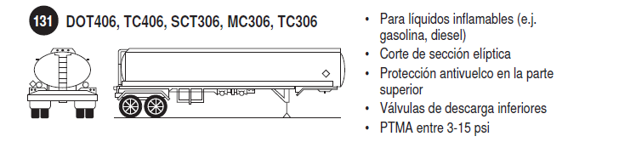
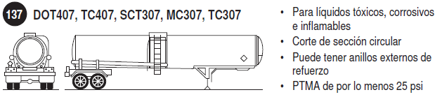
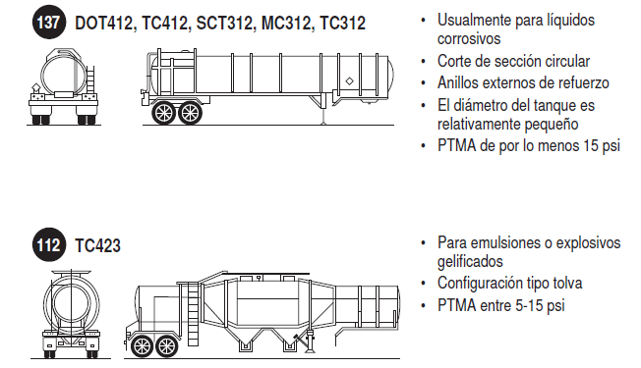

Slide 12
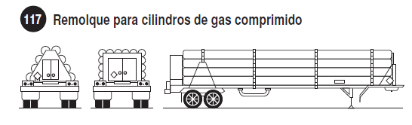
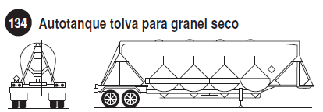
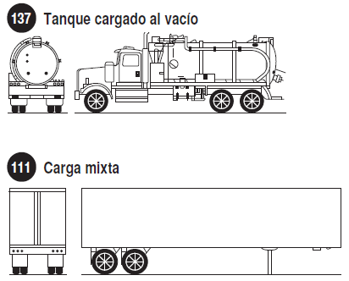

Slide 13
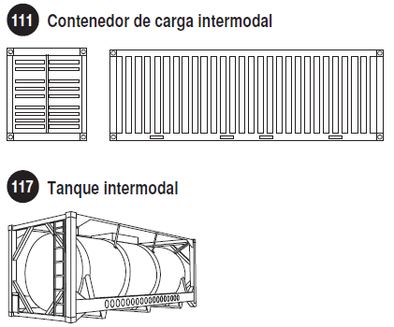

Slide 14
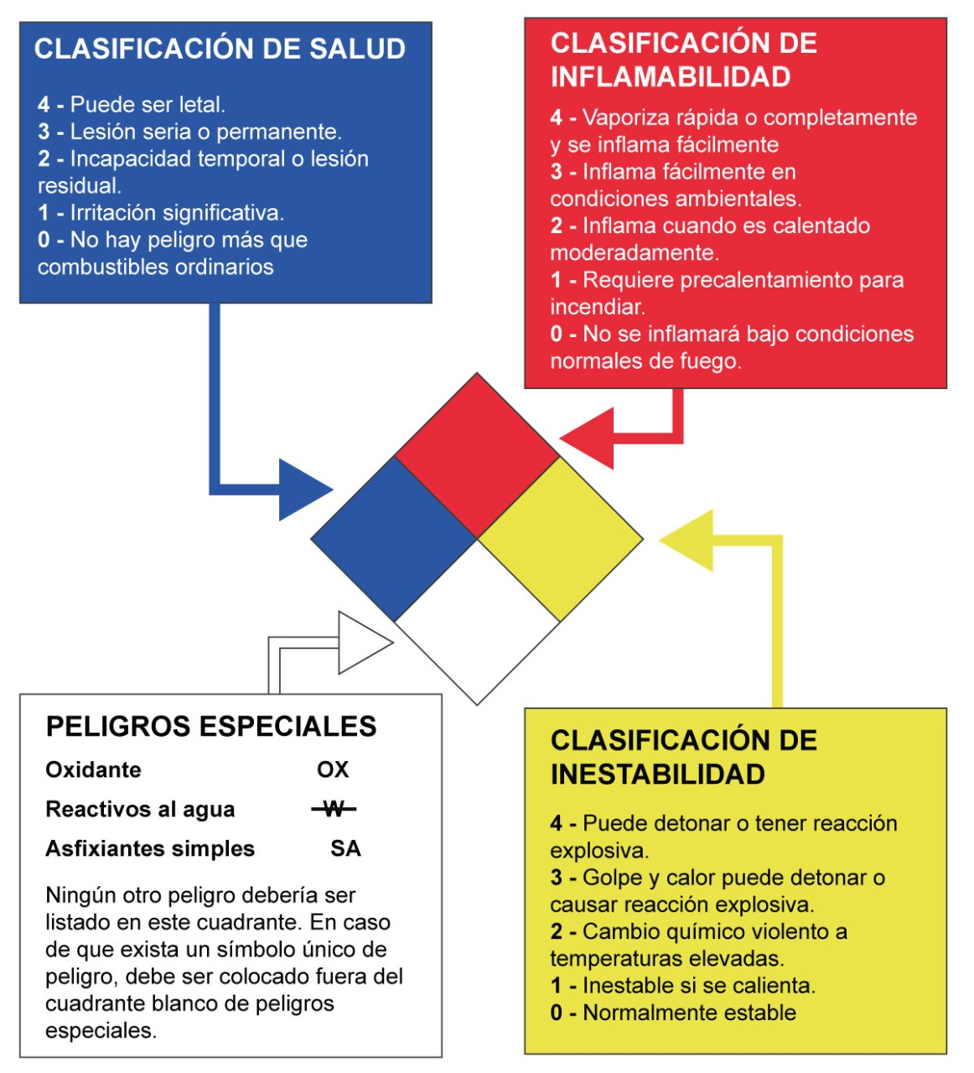
C. DIAMANTE (NFPA), PLACAS Y ETIQUETAS Y MARCAS CORPORATIVAS
1. Diamante Norma NFPA 704 / 2017
El Diamante NFPA es un rótulo estandarizado que utiliza números y colores para advertir riesgos de un Material Peligroso en condiciones de incendio.

Slide 15
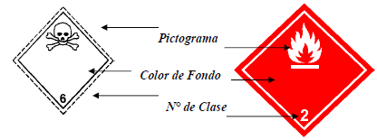
2. Placas y etiquetas
Son señales basadas en la Clasificación de Materiales Peligrosos de la Organización
de las Naciones Unidas (ONU). Naciones Unidas es un organismo que emite
recomendaciones (cuadrados apoyados en uno de sus vértices). Algunos de los
países legislan con base en esas recomendaciones.
La Placa debe colocarse en los cuatro lados del vehículo de transporte o cerca de la
dirección de envío en los paquetes (medidas mínimas 250 mm por lado).
La Placa provee información para el reconocimiento a través del:
Color de fondo
Pictograma en la parte superior
Número de clase en el ángulo inferior

Slide 16
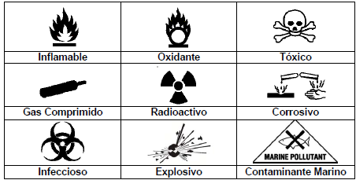
C. DIAMANTE (NFPA), PLACAS Y ETIQUETAS Y MARCAS CORPORATIVAS
Los componentes de las placas o etiquetas
2.1 Colores de las placas:
Rojo: inflamable
Amarillo: oxidante
Amarillo y rojo: peróxidos orgánicos
Blanco: tóxico
Naranja: explosivo
Verde: gas comprimido, no inflamable, no tóxico
Azul: sólido reactivo con el agua
Blanco y Amarillo: radioactivo
Blanco y Rojo (vertical): sólido inflamable por fricción.
Blanco y Rojo (horizontal): sólido inflamable al contacto con el aire.
Blanco y Negro: Corrosivo
Blanco y Negro (vertical): misceláneos

Slide 17
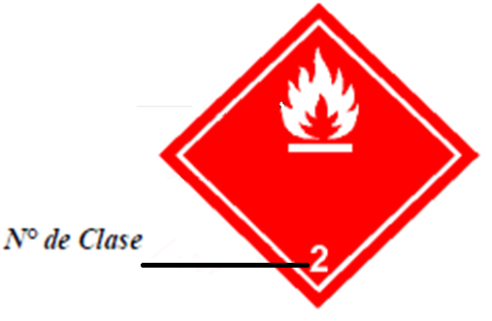
C. DIAMANTE (NFPA), PLACAS Y ETIQUETAS Y MARCAS CORPORATIVAS
2.2 Número de Clase:
La placa lleva un número en el vértice inferior que indica la clase de riesgo.

Slide 18
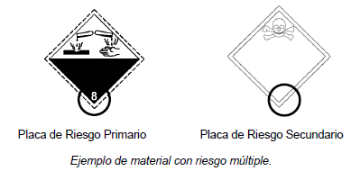
ETIQUETADO DE MATERIALES CON RIESGOS MÚLTIPLES
Argentina, Brasil, Paraguay y Uruguay adoptaron lo desarrollado por la Comunidad Económica Europea (CEE.), con el nombre de “European Agreement Concerning the International Carriage of Dangerous Goods by Road” conocido con las siglas ADR y aprobado en 1957 en Suiza. La simbología debe corresponder con las “Recomendaciones para el Transporte de Mercancías Peligrosas” de las Naciones Unidas y poseer la documentación exigida en el Acuerdo Sectorial del Mercado Común del Sur (MERCOSUR).
Estas recomendaciones corresponden a dos tipos de señales:
Placa de la clase de riesgo y la placa de riesgo secundario (sin número en el ángulo inferior).
Panel de seguridad (ver más adelante), rectángulo de color naranja, con el número ONU de 4 dígitos de la sustancia o producto en la parte inferior y la codificación de riesgo en la superior.

Slide 19
SISTEMA GLOBALMENTE ARMONIZADO PARA LA CLASIFICACIÓN Y ETIQUETADO DE PRODUCTOS QUÍMICOS (SGA)
Se exceptúan de la aplicación del Sistema Globalmente Armonizado:
Los productos farmacéuticos
Los aditivos alimentarios
Los cosméticos
Los residuos de plaguicidas en los alimentos

Slide 20
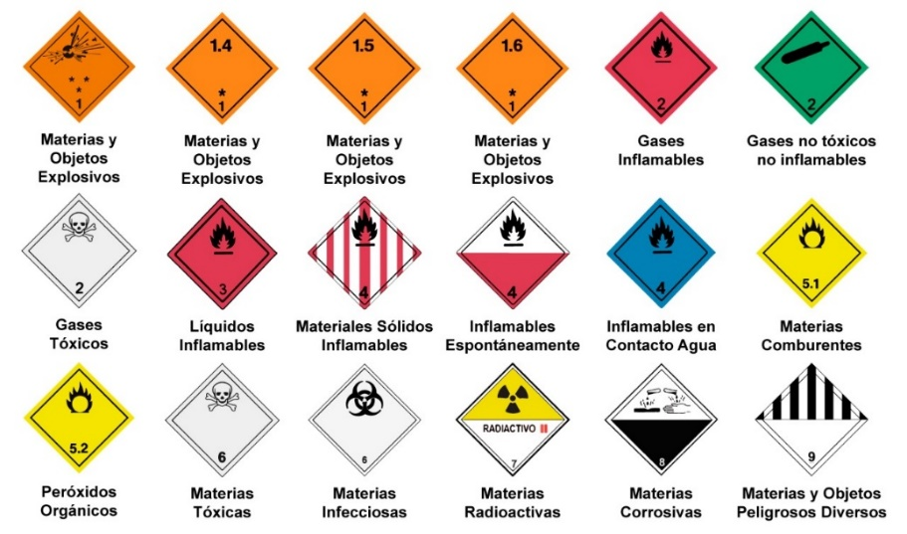
SISTEMA GLOBALMENTE ARMONIZADO PARA LA CLASIFICACIÓN Y ETIQUETADO DE PRODUCTOS QUÍMICOS (SGA)
Los pictogramas del SGA son similares, en su forma, a las etiquetas del transporte. El SGA no es aplicable para la rotulación de vehículos, para ello se utilizara los pictogramas de las nueve clases presentes a continuación:

Slide 21
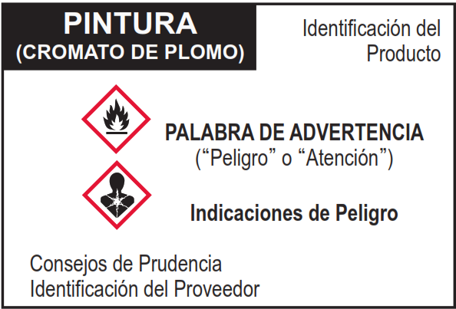
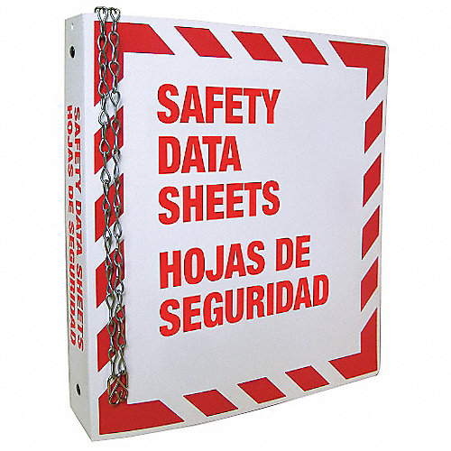
El sistema globalmente armonizado comunica los peligros a través de:
Etiqueta
Hojas de seguridad

Slide 22

Sistema Globalmente Armonizado para la Clasificación y Etiquetado de Productos Químicos (SGA)
El sistema globalmente armonizado se aplica en:

Slide 23
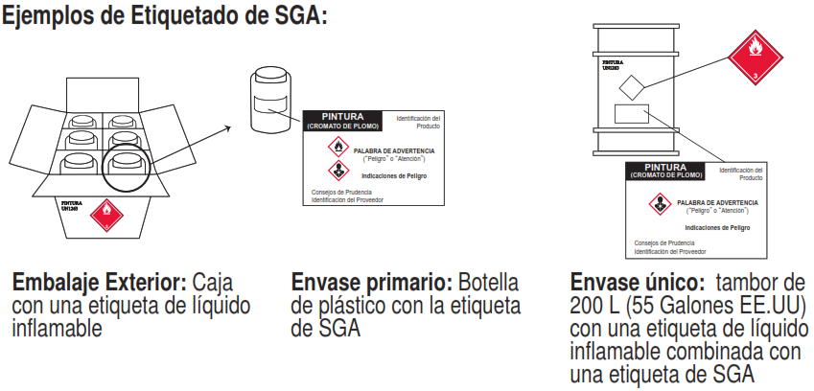

Slide 24
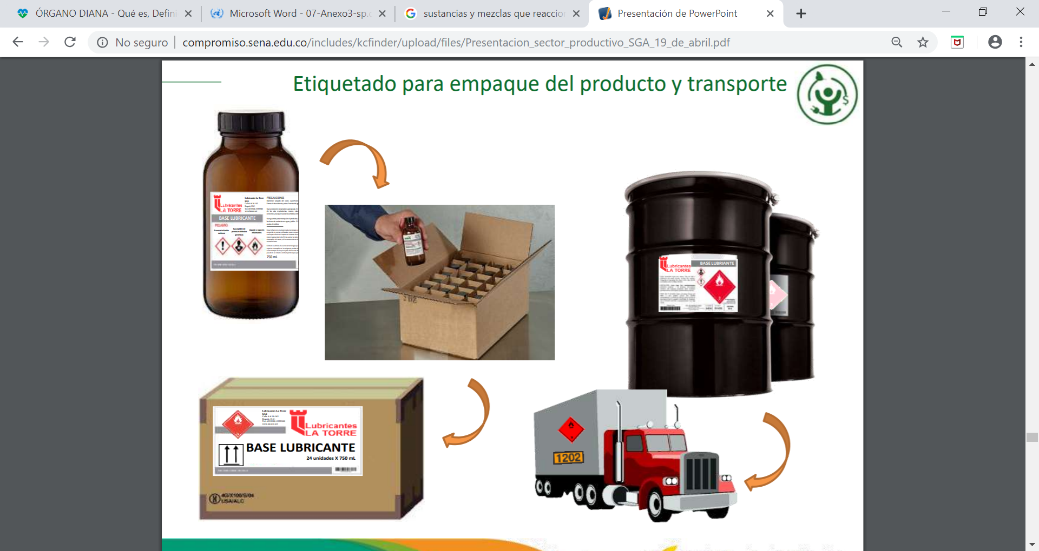
SISTEMA GLOBALMENTE ARMONIZADO PARA LA CLASIFICACIÓN Y ETIQUETADO DE PRODUCTOS QUÍMICOS (SGA)

Slide 25
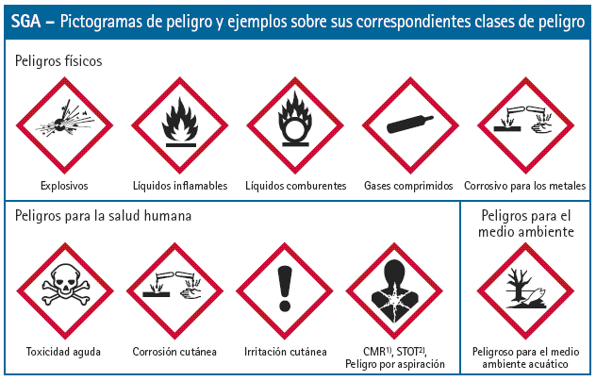
SISTEMA GLOBALMENTE ARMONIZADO PARA LA CLASIFICACIÓN Y ETIQUETADO DE PRODUCTOS QUÍMICOS (SGA)
PICTOGRAMAS DEL SGA

Slide 26
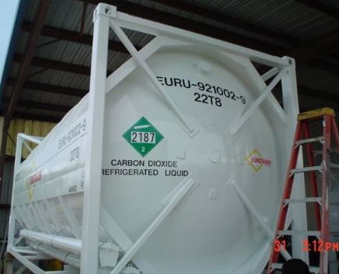
MARCAS CORPORATIVAS
En los contenedores, envases o en vehículos de transporte, las empresas que fabrican, representan o distribuyen productos colocan sus marcas corporativas que pueden ser nombres de fantasía, logotipos, siglas, dibujos, etc.
Los primeros respondedores deben tomar en cuenta estas marcas para el reconocimiento de la presencia de materiales peligrosos.

Slide 27

CARACTERÍSTICAS DETECTABLES POR LOS SENTIDOS
Es otra manera de reconocimiento. Por ejemplo la visión de un derrame, humos o vapores de diversos colores.
No es recomendable la percepción por los demás sentidos pues significa llegada del material al organismo. Esto puede resultar en una intoxicación o en una contaminación.
Las consecuencias pueden ser graves o letales para el expuesto y si se ha contaminado puede contaminar a otros.

Slide 28


SISTEMA GLOBALMENTE ARMONIZADO PARA LA CLASIFICACIÓN Y ETIQUETADO DE PRODUCTOS QUÍMICOS (SGA)
Existen cuatro posibilidades para la Identificación de un material peligroso:
Número ONU (Panel de seguridad)
Nombre de la sustancia o producto marcado en el contenedor
Documentos de transporte o embarque
Hoja de Seguridad (MSDS)

Slide 29
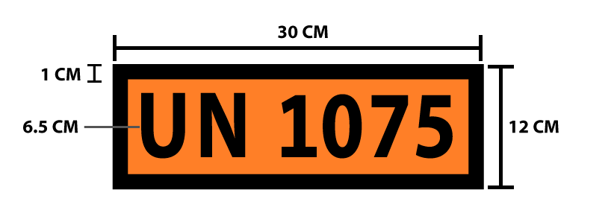
IDENTIFICACIÓN POR NÚMERO ONU
La Organización de las Naciones Unidas, con base en los riesgos, elaboró una lista de los nombres con los que deben ser transportados los materiales peligrosos, asignándoles un número. Los números van desde el 1001 al 3534. Los números del 8000 al 9500 son para uso exclusivamente en Estados Unidos y Canadá.

Slide 30
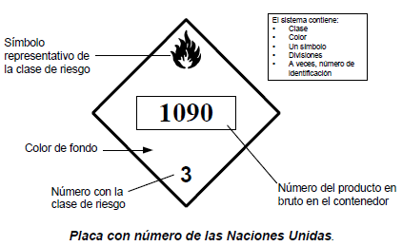
A. IDENTIFICACIÓN POR NÚMERO ONU
Varias señales muestran el Número ONU:
1. Placa: lo incluye cuando se trata de un material peligroso transportado a granel

Slide 31
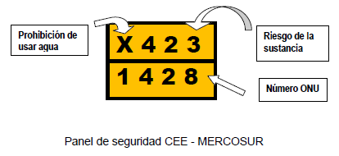
2. PANEL DE SEGURIDAD (NÚMERO ONU)
Comunidad Económica Europea (CEE), /Mercado Común del Sur (MERCOSUR).
El panel de seguridad ofrece valiosa información al primer respondedor.

Slide 32
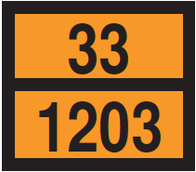
Rectángulo de fondo naranja y bordes negros. Tamaño mínimo: 40 cm de ancho por 30 cm de alto; dígitos de color negro de 10 cm de alto. (Fuente ADR 2013).
En la parte superior del rectángulo se lee: la “X” que indica prohibición de usar agua 4 que corresponde a sólidos inflamables, 2 por el riesgo de generar gases y 3 que son inflamables.
En la parte superior del panel se encuentra el denominado “CODIGO DE RIESGO”, se compone de 2 o 3 dígitos e indica tipo e intensidad del riesgo.
En la parte inferior se encuentra el número de la ONU.

Slide 33
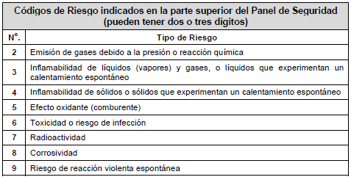
El significado de los números puede verse en la tabla siguiente:
El número duplicado indica intensificación del riesgo (Ej.: 33, 66, 88, etc.)
Cuando una sustancia posee un único riesgo, éste es seguido por un cero (Ej.: 30, 40, 50)
Si el código de riesgo está precedido por la letra “X”, indica que el material reaccionará violentamente con el agua (Ej: X426).
NOTA: El peligro de reacción violenta espontánea (cifra 9), comprende la posibilidad, por la propia naturaleza de la materia, de un peligro de explosión, de descomposición o de una reacción de polimerización, seguida de un desprendimiento de calor considerable o de gases inflamables y/o tóxicos.

Slide 34
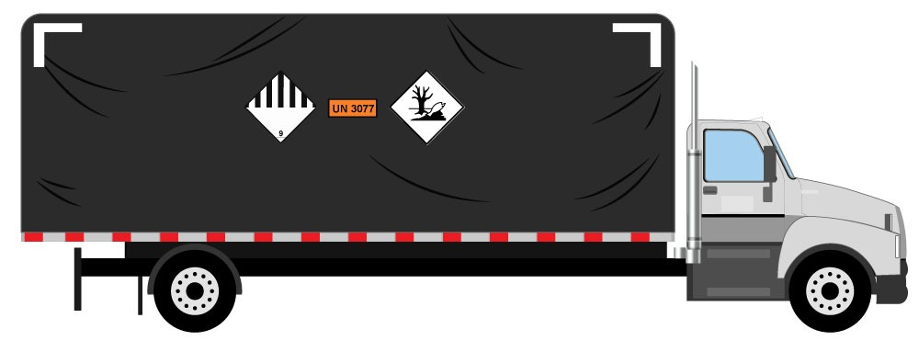
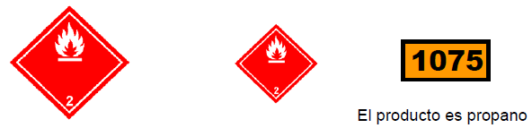
A. IDENTIFICACIÓN POR NÚMERO ONU

Slide 35
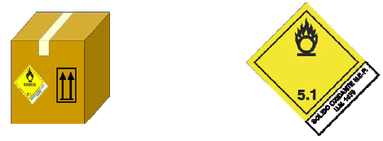
B. NOMBRE DE LA SUSTANCIA O PRODUCTO MARCADO EN EL CONTENEDOR
El nombre puede encontrarse en un contenedor fijo o de transporte. La legislación internacional establece el siguiente diseño de etiquetas para embalajes. En la misma se identifica por nombre del producto y por número ONU. Se colocan en caras opuestas del embalaje.

Slide 36
C. DOCUMENTOS DE TRANSPORTE O EMBARQUE
Los documentos de transporte dan información sobre los contenidos de la carga.
Pueden darle indicación de la posible presencia de materiales peligrosos por medio de
una variedad de datos requeridos. Los primeros respondedores deben buscar la
siguiente información en los documentos de transporte:
Datos Básicos según la Revisión 17ª (ONU)
Número ONU
Nombre correcto del producto para ser transportado
Clase de riesgo y la división
Número del Grupo de Embalaje: Código para el empaque de acuerdo a la peligrosidad de la sustancia (si se requiere).
Grupo I: sustancias de alto riesgo
Grupo II: sustancias de mediano riesgo
Grupo III: sustancias de bajo riesgo
Este orden de los datos básicos NO se puede variar.
Ejemplo: UN1831; ACIDO SULFÚRICO FUMANTE; 8 (6.1)

Slide 37
DESCRIPCIÓN DEL EMBARQUE
Cantidad del material y tipo de envase
NÚMERO DE TELÉFONO EN CASO DE EMERGENCIA (24 HS), PARA OBTENER INFORMACIÓN SOBRE:
Riesgos
Características de los riesgos
Información de respuesta a incidentes
Información de mitigación de incidentes para los materiales peligrosos que se listan en el papel de embarque.
¿DÓNDE ESTÁN LOS DOCUMENTOS DE TRANSPORTE?
De acuerdo al medio de transporte, los documentos se pueden encontrar en:
La cabina del vehículo,
en poder de la tripulación del tren,
en poder del capitán de una embarcación (buque),
en poder del piloto de una aeronave.

Slide 38
Los principales documentos de transporte utilizados en exportaciones son:
Orden de Embarque
Cargo Entrega de Documentos (C.E.D)
Declaración para Exportar
Factura Comercial
Según el medio de transporte, el documento de embarque toma un nombre específico:
Guía Aérea (Airway Bill of Lading)
Documento de Embarque Marítimo (Bill of Lading),
Documento de Transporte Multimodal (DTM),
Lista de Empaque: Llamada también “Packing List”.
Recordar que hay casos de identificación del MATPEL porque el nombre está impreso en el contenedor, sea de transporte o no.

Slide 39
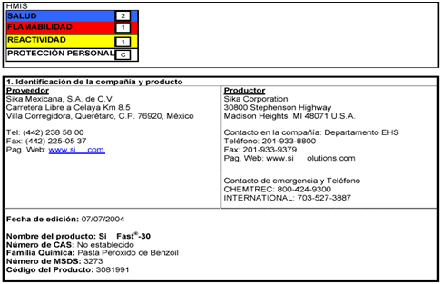
D. HOJA DE SEGURIDAD (MSDS)
La Hoja de Seguridad de un producto no es específicamente un documento de transporte, sin embargo puede ser encontrada junto a documentos de transporte y por lo tanto es importante que los primeros respondedores sepan para que sirve y que información contiene, ya que permite identificar el material peligroso transportado o almacenado.

Slide 40
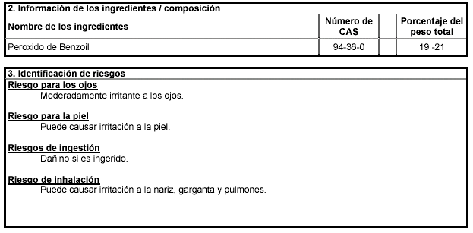
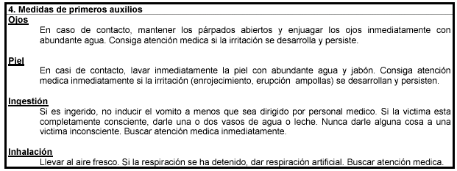
D. HOJA DE SEGURIDAD (MSDS)

Slide 41
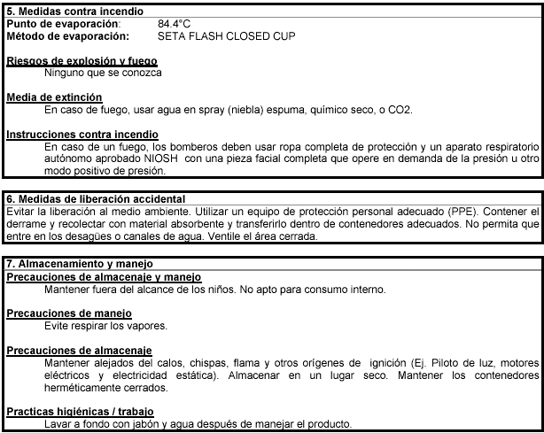
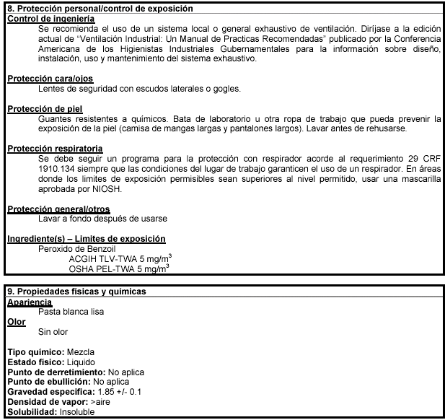

Slide 42
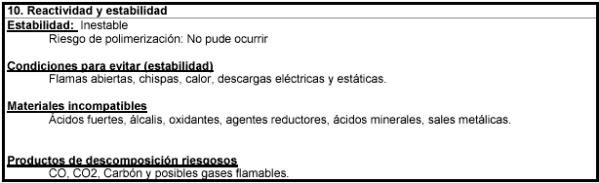
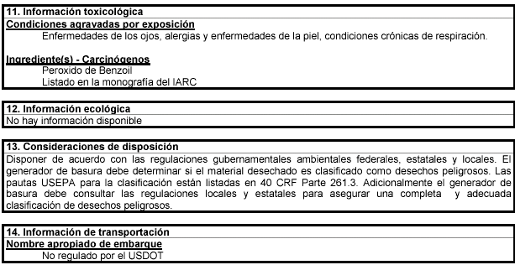

Slide 43




Slide 44
El ICS (International Classification System), de la Organización de las Naciones Unidas ha establecido una clasificación para los materiales considerados peligrosos.
Es una agrupación de los MATPEL en 9 Clases de riesgo (según su riesgo primario). Cada clase posee varias divisiones.

Slide 46
Clase 3
Líquidos inflamables

Slide 48
(No. 6.1) División 6.1 Sustancias Tóxicas Símbolo (calavera y tibias cruzadas): Negro. Fondo: blanco Cifra “6” en el Angulo inferior
(No. 6.2) División 6.2 Sustancias Infecciosas Símbolo (3 ½ lunas sobre un circulo y leyendas): Negro. Fondo: blanco Cifra “6” en el Angulo inferior

Slide 49
(No. 7A) Categoría I -Blanca Símbolo (trebol esquematizado): Negro. Fondo: blanco “RADIACTIVO” “CONTENIDO” “ACTIVIDAD” Cifra “7” en el Angulo inferior
(Nº 7B) (Nº 7C)
Símbolo (trebol): Negro.
Superior amarilla con borde blanco mitada inferior blanca Fondo: blanco En un recuadro de líneas negras “índice de transporte” la palabra “Radiactivo” ira seguida de:
Dos rayas verticales rojas Tres rayas verticales rojas Cifra “7” en el Angulo inferior

Slide 50
Clase 8 Sustancias corrosivas (No. 8) Símbolo (liquido goteando de dos tubos de ensayo sobre una mano y un metal): Negro. Fondo: blanco en la mitad superior inferior Cifra “6” en blanco, en el Angulo inferior
Material fisionable en la clase 7 (No. 7E) Fondo: blanco
En un recuadro de líneas en la mitad inferior de la etiqueta “INDICE DE SEGURIDAD CON RESPECTO A LA CRITICIDAD” Cifra “7” en el Angulo inferior
Clase 9
Sustancias peligrosas varios
(No. 9) Símbolo (7 franjas verticales en la mitad superior): Negro. Fondo: blanco Cifra “9” en blanco, en el Angulo inferior

Slide 51

INCOMPATIBILIDAD DE LOS MATPEL

Slide 52

INCOMPATIBILIDAD DE LOS MATPEL

Slide 53

INCOMPATIBILIDAD DE LOS MATPEL

